Slide 1
Αναπτυξιακή Ψυχολογία (Θ)
Ανοικτά Ακαδημαϊκά Μαθήματα στο ΤΕΙ Αθήνας
Ενότητα 7: Η πορεία της Συναισθηματικής Ανάπτυξης
(Δεύτερο Μέρος)
Δρ. Κατερίνα Μανιαδάκη, Ψυχολόγος
Τμήμα Κοινωνικής Εργασίας
Το περιεχόμενο του μαθήματος διατίθεται με άδεια Creative Commons εκτός και αν αναφέρεται διαφορετικά | Το έργο υλοποιείται στο πλαίσιο του Επιχειρησιακού Προγράμματος «Εκπαίδευση και Δια Βίου Μάθηση» και συγχρηματοδοτείται από την Ευρωπαϊκή Ένωση (Ευρωπαϊκό Κοινωνικό Ταμείο) και από εθνικούς πόρους.

Slide 2
Οι μιμητικές ικανότητες των νεογνών (1 από 2)
Τα νεογνά είναι σε θέση να μιμούνται εκφράσεις του προσώπου των ενηλίκων ακόμη και μερικά λεπτά μετά τη γέννησή τους.
Αυτές οι μιμητικές ικανότητες δεν υποδηλώνουν ότι είναι σε θέση να κατανοήσουν το νόημα αυτών των εκφράσεων, αλλά είναι βέβαιο ότι θέτουν τις βάσεις για την εμφάνιση ικανοτήτων μη λεκτικής κωδικοποίησης.
Η αποκωδικοποίηση των συναισθημάτων των άλλων είναι απαραίτητη για τη μετέπειτα κατανόηση και έκφραση των συναισθημάτων.

Slide 3
Οι μιμητικές ικανότητες των νεογνών (2 από 2)
“Makak neonatal imitation”, από
Ayacop διαθέσιμο με άδεια CC BY 2.5

Slide 4
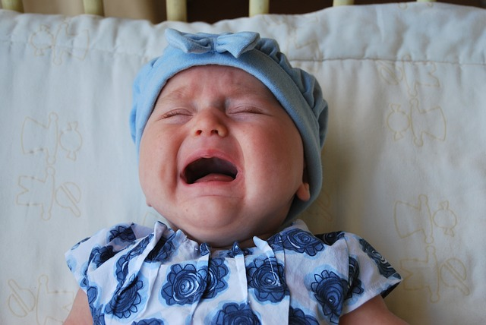
Οι απαρχές της ενσυναίσθησης (1 από 2)
Λίγους μήνες μετά τη γέννηση και κατά τη διάρκεια του πρώτου έτους ζωής, τα βρέφη δείχνουν να μην μπορούν να διακρίνουν ανάμεσα στην προσωπική τους δυσφορία και στη δυσφορία που διαχέεται στο περιβάλλον τους.
“baby crying”, από Ben_Kerckx διαθέσιμο ως κοινό κτήμα
Έτσι δείχνουν κάποια πρωτογενή στοιχεία ενσυναίσθητης ανταπόκρισης, αφού για παράδειγμα αντιδρούν με κλάμα στη θέα ή το άκουσμα ενός άλλου μωρού που κλαίει (empathetic crying), ιδιαίτερα αν το κλάμα του άλλου παιδιού διαρκεί περισσότερο από ένα με δύο λεπτά. Το γεγονός αυτό υποδηλώνει μια πολύ πρώιμη μορφή ενσυναίσθησης, και αποδεικνύει τη «βιολογική ετοιμότητά» της (Hoffman, 1977).

Slide 5
Οι απαρχές της ενσυναίσθησης (2 από 2)
Εναλλακτικές ερμηνείες προτείνουν ότι πρόκειται απλώς για ένα αντανακλαστικό, ωστόσο ερευνητικά δεδομένα αποδεικνύουν ότι αυτή η αντίδραση εκδηλώνεται περισσότερο στο άκουσμα πραγματικού κλάματος απ’ ότι προσομοίωσης κλάματος στον υπολογιστή ή άλλου ήχου παρόμοιας έντασης.

Slide 6
Η εναρμόνιση του βρέφους με τα συναισθήματα της μητέρας
Σε ηλικία 10 εβδομάδων, τα βρέφη μπορούν να διακρίνουν τη χαρά, τη λύπη και το θυμό στο πρόσωπο της μητέρας τους και, υπό κάποιες συνθήκες, να εναρμονίσουν τα συναισθήματά τους με αυτά της μητέρας τους (emotional contagion) (Haviland & Lelwica, 1987).
Σε μικρότερη ηλικία δεν μπορούν να προσέξουν τις εκφράσεις του προσώπου των άλλων, καθώς η οπτική τους ικανότητα είναι ακόμη περιορισμένη.
Όταν η μητέρα έχει μια κενή, ουδέτερη, χωρίς συναίσθημα έκφραση στο πρόσωπο, το βρέφος δείχνει δυσφορία (Nelson, 1987).

Slide 7
The still face experiment (Tronick, 1975)
Παρακολουθείστε το παρακάτω βίντεο:
still Face experiment

Slide 8
Η κατανόηση των συναισθημάτων των άλλων
H κατανόηση των συναισθημάτων των άλλων ανθρώπων από τα βρέφη περιλαμβάνει τρία στάδια:
Διάκριση των διαφορετικών εκφράσεων του προσώπου και του τόνου και της χροιάς της φωνής.
Σύνδεση των εκφράσεων του προσώπου με συγκεκριμένα συναισθήματα
Χρήση των συναισθηματικών μηνυμάτων που εκπέμπουν οι σημαντικοί άλλοι για την αξιολόγηση μιας ασαφούς κατάστασης και ανάλογη ρύθμιση της δικής τους συμπεριφοράς

Slide 9
H διάκριση των συναισθηματικών εκφράσεων
Μεταξύ τεσσάρων και επτά μηνών, τα βρέφη αρχίζουν να διακρίνουν ότι οι ενήλικες συχνά διαφοροποιούν τις εκφράσεις του προσώπου τους και τη χροιά της φωνής τους.
Μπορούν να διακρίνουν ένα χαρούμενο, χαμογελαστό πρόσωπο από ένα λυπημένο, συνοφρυωμένο πρόσωπο, παρόλο που ακόμη δεν μπορούν με σαφήνεια να συνδέσουν τις εκφράσεις αυτές με συγκεκριμένα συναισθήματα (Ludemann, 1991).

Slide 10
Πείραμα σχετικά με τη διάκριση των συναισθηματικών εκφράσεων
Ερευνητές έδειξαν σε βρέφη ηλικίας 7 μηνών δύο εκφράσεις προσώπου, μία που υποδήλωνε χαρά και μία λύπη.
Συγχρόνως, ακουγόταν ήχος φωνής που υποδήλωνε είτε χαρά είτε λύπη.
Όταν η έκφραση προσώπου ταίριαζε με τον τόνο της φωνής, τα βρέφη έδειχναν να προσέχουν περισσότερο τα ερεθίσματα, γεγονός που υποδηλώνει ότι μπορούσαν να κατανοήσουν υποτυπωδώς το συναισθηματικό περιεχόμενο της έκφρασης προσώπου και της χροιάς της φωνής.

Slide 11
H ερμηνεία των συναισθημάτων των άλλων
Μεταξύ επτά και δέκα μηνών, τα βρέφη αντιλαμβάνονται πλέον τις εκφράσεις του προσώπου ως οργανωμένα μοτίβα, και είναι σε θέση να ταυτίσουν τις εκφράσεις αυτές με συγκεκριμένα συναισθήματα.
Επομένως, το βρέφος μπορεί να καταλάβει πότε ένας ενήλικας είναι χαρούμενος που το βλέπει, πότε ανησυχεί ή πότε αισθάνεται φόβο.
Το βρέφος φαίνεται ότι μπορεί να διακρίνει το συναισθηματικό περιεχόμενο στη χροιά της φωνής σε μικρότερη ηλικία από ότι στην έκφραση του προσώπου των άλλων. Γύρω στον πέμπτο μήνα, μπορεί να διακρίνει τη χροιά της φωνής που εκφράζει χαρά, από αυτή που εκφράζει λύπη.

Slide 12
Η κοινωνική αναφορά
Όταν τα βρέφη δεν είναι σίγουρα αν μία κατάσταση είναι ασφαλής ή ανασφαλής, καλή ή κακή, κοιτάζουν συχνά το γονέα αναζητώντας συναισθηματικά σήματα.
Τα βρέφη αξιολογούν τις νέες καταστάσεις και ρυθμίζουν τη συμπεριφορά τους αποκωδικοποιώντας το υπονοούμενο μήνυμα στα συναισθηματικά σήματα των σημαντικών άλλων.
Τα βρέφη αξιολογούν τις νέες καταστάσεις και ρυθμίζουν τη συμπεριφορά τους αποκωδικοποιώντας το υπονοούμενο μήνυμα στα συναισθηματικά σήματα των σημαντικών άλλων.
Κοινωνική αναφορά είναι η σκόπιμη αναζήτηση πληροφοριών σχετικά με τα συναισθήματα των άλλων, οι οποίες βοηθούν το άτομο να ερμηνεύσει ασαφείς καταστάσεις και γεγονότα.

Slide 13
Η μαμά φτερνίζεται!
Παρακολουθείστε το παρακάτω βίντεο:
Emerson - Mommy's Nose is Scary! (Original)

Slide 14
Η κοινωνική αναφορά (1 από 2)
Η κοινωνική αναφορά εμφανίζεται σε καταστάσεις αβεβαιότητας και σε αμφίσημες καταστάσεις.
Εμφανίζεται στην ηλικία μεταξύ 8 και 9 μηνών.
Τα βρέφη αναζητούν την κοινωνική αναφορά και από τους δύο γονείς.
Τα σήματα που αναζητούν τα βρέφη μπορούν να είναι οι συναισθηματικές εκφράσεις ή οι πράξεις του άλλου.
Τα βρέφη αναζητούν συνήθως συναισθηματικά σήματα όταν βρίσκονται απέναντι σε ξένους ανθρώπους και σε άγνωστα αντικείμενα ή καταστάσεις.

Slide 15
Η κοινωνική αναφορά (2 από 2)
Παρακολουθείστε το παρακάτω βίντεο:
Social referencing

Slide 16
Τα βασικά συστατικά της κοινωνικής αναφοράς
Το βρέφος ρυθμίζει τις δικές του αντιδράσεις ώστε να ταιριάζουν με αυτές του προσώπου αναφοράς.
Το βρέφος κοιτάζει διερευνητικά το πρόσωπο αναφοράς.
Το βρέφος ταυτίζει την αντίδραση του προσώπου αναφοράς με την κατάσταση.

Slide 17
Πειράματα σχετικά με την κοινωνική αναφορά (1 από 3)
Μητέρες βρεφών ηλικίας 8 - 9 μηνών, εκπαιδεύτηκαν στη μία ομάδα να συνοφρυώνονται, να γουρλώνουν τα μάτια τους, να γυρνάνε προς τα κάτω τα χείλια τους και να δείχνουν με διάφορους τρόπους ανησυχία καθώς χαιρετούσαν έναν άγνωστο με ένα προβληματισμένο «γεια».
Στη δεύτερη ομάδα, οι μητέρες εκπαιδεύτηκαν να δείχνουν ευχαρίστηση, με ένα χαμόγελο και ένα χαρωπό «γεια».
Τα βρέφη αναγνώρισαν με ακρίβεια τα σήματα της μητέρας τους και αντιδρούσαν ανάλογα στην αλληλεπίδραση με τον άγνωστο.
Πηγή: Boccia & Campos, 1989

Slide 18
Πειράματα σχετικά με την κοινωνική αναφορά (2 από 3)
Σε μία έρευνα σε παιδιά ενός έτους ζητήθηκε από τους δύο γονείς να δίνουν είτε σταθερά είτε αντίθετα συναισθηματικά σήματα.
Τα βρέφη προσαρμόστηκαν πολύ ευκολότερα στα σταθερά συναισθηματικά σήματα παρά στα αντίθετα.
Στις περιπτώσεις όπου λάμβαναν αντίθετες αντιδράσεις προσώπου, τα βρέφη εξέφραζαν τη σύγχυσή τους με μια ποικιλία συμπεριφορών εκδήλωσης άγχους. Ορισμένα πιπιλούσαν τον αντίχειρά τους ή κινούνταν ρυθμικά με ανήσυχο τρόπο. Άλλα απέφευγαν εντελώς την κατάσταση και ορισμένα έδειχναν αποπροσανατολισμένα.
Πηγή: Hirshberg, 1990

Slide 19
Πειράματα σχετικά με την κοινωνική αναφορά (3 από 3)
Βρέφη 10 μηνών, τα οποία τα πλησίαζε κάποιος ξένος, έδειχναν πιο φιλική διάθεση όταν η μητέρα εκδήλωνε θετικό συναίσθημα (σε αντίθεση με την περίπτωση που εκδήλωνε αρνητικό ή ουδέτερο συναίσθημα).
Βρέφη 12 και 18 μηνών βρέθηκαν μπροστά σε τρία καινούρια παιχνίδια. Τα βρέφη των οποίων η μητέρα εκδήλωνε θετικό συναίσθημα πλησίαζαν πιο κοντά στα παιχνίδια.
Πηγή: Feinman & Lewis, 1983; Klinnert et al, 1983

Slide 20
Η κατανόηση των συναισθημάτων των άλλων κατά την προσχολική ηλικία
Καθώς η γνωστική ανάπτυξη προχωρά, το παιδί προσχολικής ηλικίας είναι σε θέση να καταλάβει με μεγαλύτερη σαφήνεια τα αίτια που προκαλούν τα συναισθήματα στους ανθρώπους.
Το παιδί μπορεί να καταλάβει ότι τα δυσάρεστα γεγονότα προκαλούν στους ανθρώπους θυμό ή λύπη.
Το παιδί μπορεί να καταλάβει ότι οι άνθρωποι αισθάνονται θλίψη ακόμη και στη σκέψη κάποιου οδυνηρού γεγονότος.
Το παιδί μπορεί να καταλάβει ότι ακόμη και οι αναμνήσεις περασμένων γεγονότων προκαλούν συναισθήματα στους ανθρώπους.
Στην ηλικία αυτή, τα παιδιά μπορούν να κατανοήσουν τα συναισθήματα των άλλων και από τις κινήσεις του σώματός τους.

Slide 21
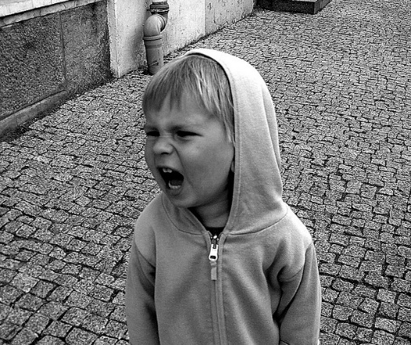
Τα «ξεσπάσματα νεύρων» (Tantrums) κατά την προσχολική ηλικία
Πρόκειται για συνήθη συμπεριφορά κατά την προσχολική ηλικία.
Προκαλείται συνήθως από συναισθήματα ματαίωσης όταν οι επιθυμίες του παιδιού δεν ικανοποιούνται, από κούραση και από τις αυξημένες απαιτήσεις των ενηλίκων.
Σχετίζεται με την αυξανόμενη αίσθηση του εαυτού και τις γλωσσικές ικανότητες και αντοχές των παιδιών αυτής της ηλικίας.
“scream and shout”, από Mindaugas Danys διαθέσιμο με άδεια CC BY 2.0

Slide 22
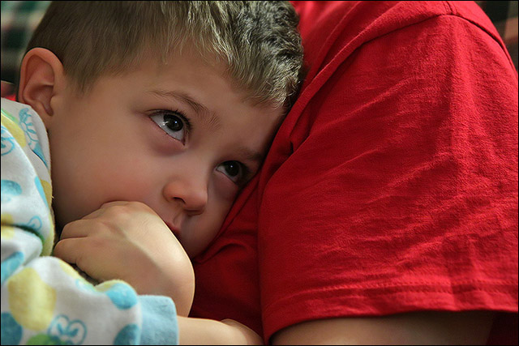
Oι φόβοι κατά την προσχολική ηλικία
Προκαλούνται από τη δυσκολία των νηπίων να διαχωρίσουν το πραγματικό από το φανταστικό.
Συνήθη φοβικά αντικείμενα αποτελούν το σκοτάδι, οι δυνατοί θόρυβοι και τα τέρατα.
Οι φόβοι αυτοί είναι αναπτυξιακά προσδοκώμενοι και, εφόσον οι ενήλικες τους χειριστούν ανάλογα, ξεπερνιούνται με το πέρασμα του χρόνου.
“Father's Protection”, από Gabriel Lascu διαθέσιμο με άδεια CC BY-NC-ND 2.0

Slide 23
Η αυτορρύθμιση των συναισθημάτων
Η αυτορρύθμιση είναι ο μετριασμός της εμπειρίας, έτσι ώστε τα άτομο να μπορεί να την αντέξει (Kopp, 1989).
A
B
H αυτορρύθμιση είναι η ικανότητα των βρεφών να ρυθμίζουν τη φυσιολογική διέγερση που απορρέει από τις κοινωνικές και συναισθηματικές τους αλληλεπιδράσεις.
Προστατεύει τα βρέφη από το βίωμα υπερβολικά υψηλών επιπέδων ενθουσιασμού ή δυσφορίας.

Slide 24
Στρατηγικές αυτορρύθμισης των βρεφών (1 από 3)
Αποστροφή του βλέμματος,
Πιπίλισμα χωρίς τροφή,
Πιπίλισμα του αντίχειρα,
Προσήλωση της προσοχής σε αντικείμενα κατά τον αποχωρισμό με τη μητέρα,
Απόσυρση από την επικοινωνία.

Slide 25
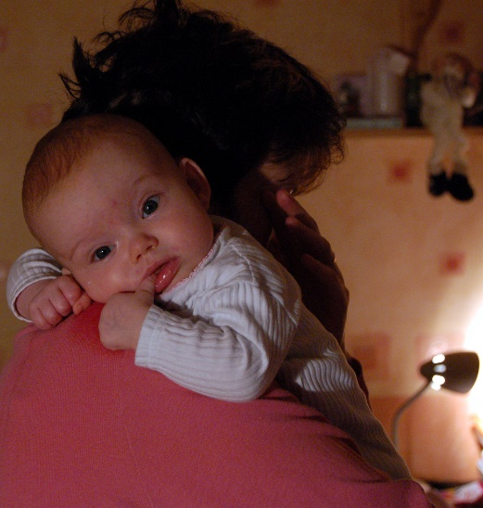
Στρατηγικές αυτορρύθμισης των βρεφών (2 από 3)
Τα βρέφη πετυχαίνουν την αυτορρύθμιση με την εκ περιτροπής σύνδεση και αποσύνδεσή τους από τους άλλους.
Τη μια στιγμή στρέφουν την προσοχή τους στους άλλους και ανταποκρίνονται στο παιχνίδι, και την επόμενη στιγμή στρέφουν το βλέμμα σε διαφορετική κατεύθυνση, αγνοώντας τις προσπάθειες των ενηλίκων να τα προσελκύσουν με παιχνίδια και λογάκια.
“thumb sucking”, από Pig Sty Avenue διαθέσιμο με άδεια CC BY-NC-SA 2.0

Slide 26
Στρατηγικές αυτορρύθμισης των βρεφών (3 από 3)
Τα βρέφη έχουν ανάγκη την απόσυρση, διότι χρειάζονται τις δικές τους στιγμές ηρεμίας και ανάπαυλας.
Είναι πιθανό να αντιλαμβάνονται την αύξηση του καρδιακού τους ρυθμού όταν βρίσκονται σε υπερδιέγερση και, θέλοντας να ηρεμήσουν, να κάνουν ό,τι μπορούν για να αποφύγουν την περαιτέρω επαφή.

Slide 27
Η εξέλιξη της ικανότητας αυτορρύθμισης (1 από 2)
Η βελτίωση των ικανοτήτων αυτορρύθμισης προκύπτει από την προσπάθεια συμμόρφωσης με τους κοινωνικούς κανόνες.
Σε μεταγενέστερα αναπτυξιακά στάδια, οι κοινωνικές πιέσεις απαιτούν αύξηση των ικανοτήτων αυτορρύθμισης, ενώ ταυτόχρονα διαφοροποιούνται και οι στρατηγικές που χρησιμοποιούν τα παιδιά.
Η ικανότητα αυτορρύθμισης, από τη νηπιακή ηλικία και μετά, περιλαμβάνει την αξιολόγηση των καταστάσεων, η οποία επηρεάζεται από κοινωνικούς και πολιτισμικούς παράγοντες.

Slide 28
Η εξέλιξη της ικανότητας αυτορρύθμισης (2 από 2)
Τα παιδιά είναι σε θέση να διαχειρίζονται με σχετική άνεση τα συναισθήματά τους και να μπορούν να τα εκφράζουν με βάση πολιτισμικά καθορισμένους κανόνες προς τα τέλη του δημοτικού σχολείου.
Η απόκτηση της ικανότητας διαχείρισης των συναισθημάτων είναι μια αργή και σταδιακή διαδικασία.

Slide 29
Ο ρόλος των γονέων στην ανάπτυξη της ικανότητας αυτορρύθμισης
Οι γονείς δίνουν πρότυπα θετικών συναισθημάτων στα βρέφη.
Οι γονείς δίνουν προσοχή και προσπαθούν να παρατείνουν τα ευχάριστα συναισθήματα του βρέφους.
Οι γονείς μπορούν να αποσπάσουν τη προσοχή του βρέφους από τα αρνητικά του συναισθήματα.
Οι γονείς μπορούν να επιδείξουν κατανόηση και να παρηγορήσουν το βρέφος.

Slide 30
Η ανταπόκριση των γονέων στις ανάγκες του βρέφους (1 από 2)
Όταν οι γονείς συντονίζονται με τις ανάγκες των βρεφών τους και ανταποκρίνονται σε αυτές, τότε:
Tα βρέφη μπορούν να στραφούν στο εξωτερικό περιβάλλον και να εξερευνήσουν.
Ο εγκέφαλός τους προσαρμόζεται αποτελεσματικότερα στη διέγερση που προκαλείται από τα ερεθίσματα του εξωτερικού κόσμου.
Καθησυχάζονται ευκολότερα και βελτιώνεται η ικανότητα αυτορρύθμισής τους.

Slide 31
Η ανταπόκριση των γονέων στις ανάγκες του βρέφους (2 από 2)
Όταν οι γονείς δεν συντονίζονται με τις ανάγκες των βρεφών τους ή τις αγνοούν, τότε:
Τα βρέφη καθηλώνονται στην προσπάθειά τους να καταφέρουν να ικανοποιήσουν τις βασικές τους ανάγκες.
Σταματούν την εξερεύνηση και προσπαθούν να αποφύγουν τη διέγερση από τα εξωτερικά ερεθίσματα.
Η δυσφορία τους εντείνεται, παρηγορούνται δυσκολότερα και δυσχεραίνεται η εξέλιξη της ικανότητας αυτορρύθμισης.
Η έκθεση σε αρνητικά συναισθήματα, ανεξαρτήτως από πού προέρχονται, σχετίζεται με αυξημένη ευερεθιστότητα και αρνητική συναισθηματική διάθεση εκ μέρους του βρέφους και μειωμένη ικανότητα αυτορρύθμισης.

Slide 32
Παράγοντες που επηρεάζουν τη συναισθηματική ανάπτυξη
Ο τύπος του δεσμού που έχει αναπτυχθεί ανάμεσα στο παιδί και τους γονείς του,
Οι ποιότητα των αλληλεπιδράσεων μέσα στην οικογένεια,
Το είδος και η ποσότητα των ερεθισμάτων που παρέχει το περιβάλλον,
Οι κοινωνικοί και πολιτισμικοί κανόνες,
Οι ατομικές διαφορές στην ιδιοσυγκρασία των παιδιών,
Τα θετικά ή αρνητικά γεγονότα ζωής.
6
5
4
3
2
1

Slide 33
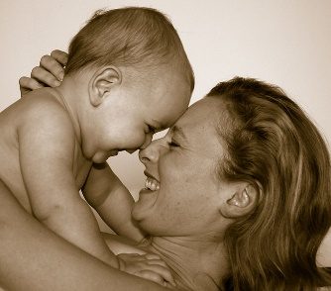
Ο ρόλος των γονέων στην εξέλιξη των συναισθημάτων του βρέφους
Τα συναισθήματα του βρέφους ενισχύονται και αποκτούν νόημα στο πλαίσιο των σχέσεων, καθώς οι γονείς ενθαρρύνουν την ανάπτυξη συναισθηματικά υγιών παιδιών αξιοποιώντας:
Πειράγματα
Οικειότητα
Φαντασία
“Mother-Child face to face”, από GeorgHH διαθέσιμο με άδεια CC BY 2.0
Λεκτική αλληλεπίδραση
Μη λεκτική αλληλεπίδραση
Παιχνίδια

Slide 34
H επίδραση της καταθλιπτικής μητέρας (1 από 2)
Τα βρέφη καταθλιπτικών μητέρων, στην ηλικία των 6 μηνών, έχουν την τάση να αντανακλούν τη λύπη, τη χαμηλή ενεργητικότητα, την περιορισμένη εμπλοκή, τον θυμό και την ευερεθιστότητα της μητέρας τους (Field, 1989).
Τα βρέφη αυτά ήταν λιγότερα εκφραστικά από φωνητική άποψη και βαθμολογούνταν χαμηλότερα σε δοκιμασίες που αξιολογούσαν τη λειτουργία του νευρικού συστήματος.

Slide 35
H επίδραση της καταθλιπτικής μητέρας (2 από 2)
Η κατάθλιψη της μητέρας μπορεί να επηρεάσει τις εγκεφαλικές λειτουργίες του βρέφους και να καθορίσει αν ένα συναισθηματικό συμβάν γίνεται αντιληπτό ως αρνητική ή θετική εμπειρία.
Η Geraldine Dawson (1994) παρακολούθησε τις αντιδράσεις βρεφών που έβλεπαν σαπουνόφουσκες να βγαίνουν πίσω από ένα παραβάν. Τα βρέφη των καταθλιπτικών μητέρων αντιλαμβάνονταν αυτό το ουδέτερο συμβάν ως αρνητικό, όπως διαπιστώθηκε από το ηλεκτροεγκεφαλογράφημα.

Slide 36
Συμπέρασμα
Η συναισθηματική ανάπτυξη κατά τη βρεφική και νηπιακή ηλικία θέτει τις βάσεις για τον τρόπο που το άτομο θα μάθει να αναγνωρίζει τα συναισθήματά του στον εαυτό του και στους άλλους και να τα διαχειρίζεται με τρόπο που να προάγει την ψυχική του υγεία και τις διαπροσωπικές του σχέσεις.

Slide 37
Τέλος Ενότητας

Slide 38
Σημειώματα

Slide 39
Σημείωμα Αναφοράς
Copyright Τεχνολογικό Εκπαιδευτικό Ίδρυμα Αθήνας, Κατερίνα Μανιαδάκη 2014. Κατερίνα Μανιαδάκη. «Αναπτυξιακή Ψυχολογία (Θ). Ενότητα 7: Η πορεία της Συναισθηματικής Ανάπτυξης (Δεύτερο Μέρος)». Έκδοση: 1.0. Αθήνα 2014. Διαθέσιμο από τη δικτυακή διεύθυνση: ocp.teiath.gr.

Slide 40
Σημείωμα Αδειοδότησης
Το παρόν υλικό διατίθεται με τους όρους της άδειας χρήσης Creative Commons Αναφορά, Μη Εμπορική Χρήση Παρόμοια Διανομή 4.0 [1] ή μεταγενέστερη, Διεθνής Έκδοση. Εξαιρούνται τα αυτοτελή έργα τρίτων π.χ. φωτογραφίες, διαγράμματα κ.λ.π., τα οποία εμπεριέχονται σε αυτό. Οι όροι χρήσης των έργων τρίτων επεξηγούνται στη διαφάνεια «Επεξήγηση όρων χρήσης έργων τρίτων».
Τα έργα για τα οποία έχει ζητηθεί άδεια αναφέρονται στο «Σημείωμα Χρήσης Έργων Τρίτων».
[1] http://creativecommons.org/licenses/by-nc-sa/4.0/
Ως Μη Εμπορική ορίζεται η χρήση:
που δεν περιλαμβάνει άμεσο ή έμμεσο οικονομικό όφελος από την χρήση του έργου, για το διανομέα του έργου και αδειοδόχο
που δεν περιλαμβάνει οικονομική συναλλαγή ως προϋπόθεση για τη χρήση ή πρόσβαση στο έργο
που δεν προσπορίζει στο διανομέα του έργου και αδειοδόχο έμμεσο οικονομικό όφελος (π.χ. διαφημίσεις) από την προβολή του έργου σε διαδικτυακό τόπο
Ο δικαιούχος μπορεί να παρέχει στον αδειοδόχο ξεχωριστή άδεια να χρησιμοποιεί το έργο για εμπορική χρήση, εφόσον αυτό του ζητηθεί.

Slide 41
Επεξήγηση όρων χρήσης έργων τρίτων
©
Δεν επιτρέπεται η επαναχρησιμοποίηση του έργου, παρά μόνο εάν ζητηθεί εκ νέου άδεια από το δημιουργό.
διαθέσιμο με άδεια CC-BY
Επιτρέπεται η επαναχρησιμοποίηση του έργου και η δημιουργία παραγώγων αυτού με απλή αναφορά του δημιουργού.
διαθέσιμο με άδεια CC-BY-SA
Επιτρέπεται η επαναχρησιμοποίηση του έργου με αναφορά του δημιουργού, και διάθεση του έργου ή του παράγωγου αυτού με την ίδια άδεια.
διαθέσιμο με άδεια CC-BY-ND
Επιτρέπεται η επαναχρησιμοποίηση του έργου με αναφορά του δημιουργού.
Δεν επιτρέπεται η δημιουργία παραγώγων του έργου.
διαθέσιμο με άδεια CC-BY-NC
Επιτρέπεται η επαναχρησιμοποίηση του έργου με αναφορά του δημιουργού.
Δεν επιτρέπεται η εμπορική χρήση του έργου.
διαθέσιμο με άδεια CC-BY-NC-SA
Επιτρέπεται η επαναχρησιμοποίηση του έργου με αναφορά του δημιουργού
και διάθεση του έργου ή του παράγωγου αυτού με την ίδια άδεια.
Δεν επιτρέπεται η εμπορική χρήση του έργου.
διαθέσιμο με άδεια CC-BY-NC-ND
Επιτρέπεται η επαναχρησιμοποίηση του έργου με αναφορά του δημιουργού.
Δεν επιτρέπεται η εμπορική χρήση του έργου και η δημιουργία παραγώγων του.
διαθέσιμο με άδεια
CC0 Public Domain
Επιτρέπεται η επαναχρησιμοποίηση του έργου, η δημιουργία παραγώγων αυτού και η εμπορική του χρήση, χωρίς αναφορά του δημιουργού.
διαθέσιμο ως κοινό κτήμα
Επιτρέπεται η επαναχρησιμοποίηση του έργου, η δημιουργία παραγώγων αυτού και η εμπορική του χρήση, χωρίς αναφορά του δημιουργού.
χωρίς σήμανση
Συνήθως δεν επιτρέπεται η επαναχρησιμοποίηση του έργου.

Slide 42
Διατήρηση Σημειωμάτων
Οποιαδήποτε αναπαραγωγή ή διασκευή του υλικού θα πρέπει να συμπεριλαμβάνει:
το Σημείωμα Αναφοράς
το Σημείωμα Αδειοδότησης
τη δήλωση Διατήρησης Σημειωμάτων
το Σημείωμα Χρήσης Έργων Τρίτων (εφόσον υπάρχει)
μαζί με τους συνοδευόμενους υπερσυνδέσμους.

Slide 43
Χρηματοδότηση
Το παρόν εκπαιδευτικό υλικό έχει αναπτυχθεί στo πλαίσιo του εκπαιδευτικού έργου του διδάσκοντα.
Το έργο «Ανοικτά Ακαδημαϊκά Μαθήματα στο ΤΕΙ Αθήνας» έχει χρηματοδοτήσει μόνο την αναδιαμόρφωση του εκπαιδευτικού υλικού.
Το έργο υλοποιείται στο πλαίσιο του Επιχειρησιακού Προγράμματος «Εκπαίδευση και Δια Βίου Μάθηση» και συγχρηματοδοτείται από την Ευρωπαϊκή Ένωση (Ευρωπαϊκό Κοινωνικό Ταμείο) και από εθνικούς πόρους.

